Slide 1
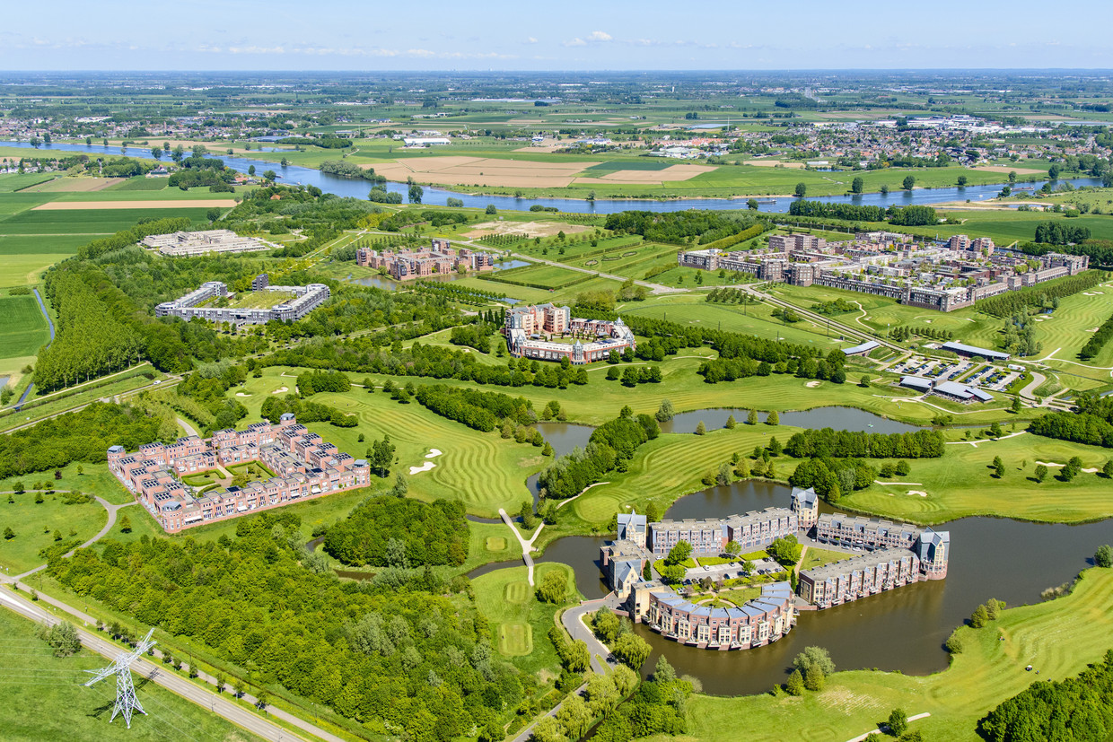
Informatiebijeenkomst
Kastelen
Engelen-Bokhoven
Besluitvorming
Procs
Individuele voorziening

Slide 2
Peter van Well
Projectadviseur Duurzaamheid

Slide 3
VvE Belang
Belangenverenging app. eigenaars
Juridisch en bouwkundig
Helpdesk
opleiding en cursussen
Bouwkundig
MJOP
Energie maatwerkadviezen
Projectbegeleiding

Slide 4
Programma
Juridische aspecten
Huidige situatie “kastelen”
Mogelijkheden tot verduurzamen
Toekomst
Knelpunten

Slide 5
Juridische aspecten

Slide 6
Wetgeving
Art. 5:108 BW
De appartementseigenaars zijn jegens elkander verplicht de bouw, de inrichting van het gebouw of de inrichting of aanduiding van de grond tot stand te brengen en in stand te houden in overeenstemming met het daaromtrent in de akte van splitsing bepaalde.

Slide 7
Juridische aspecten
Binnen het gebied staan:
Grondgebonden woningen:
Eigen bezit en besluiten
VvE’s
(veel) gemeenschappelijk bezit (schil en installaties)
Reservefonds voor onderhoud
Besluitvorming volgens regels

Slide 8
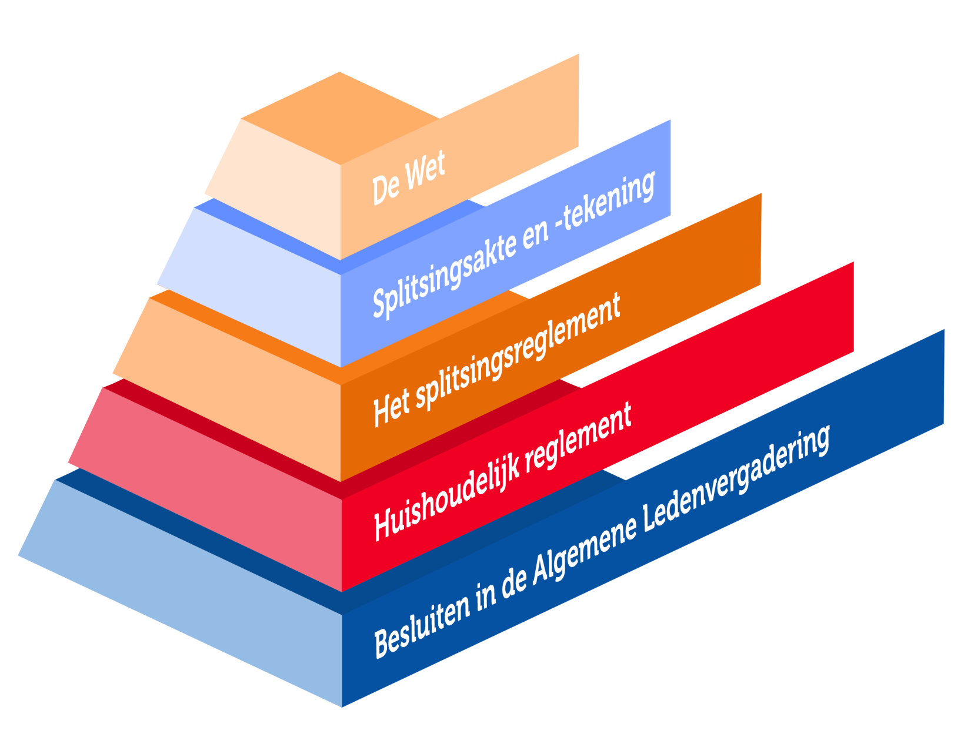

Slide 9
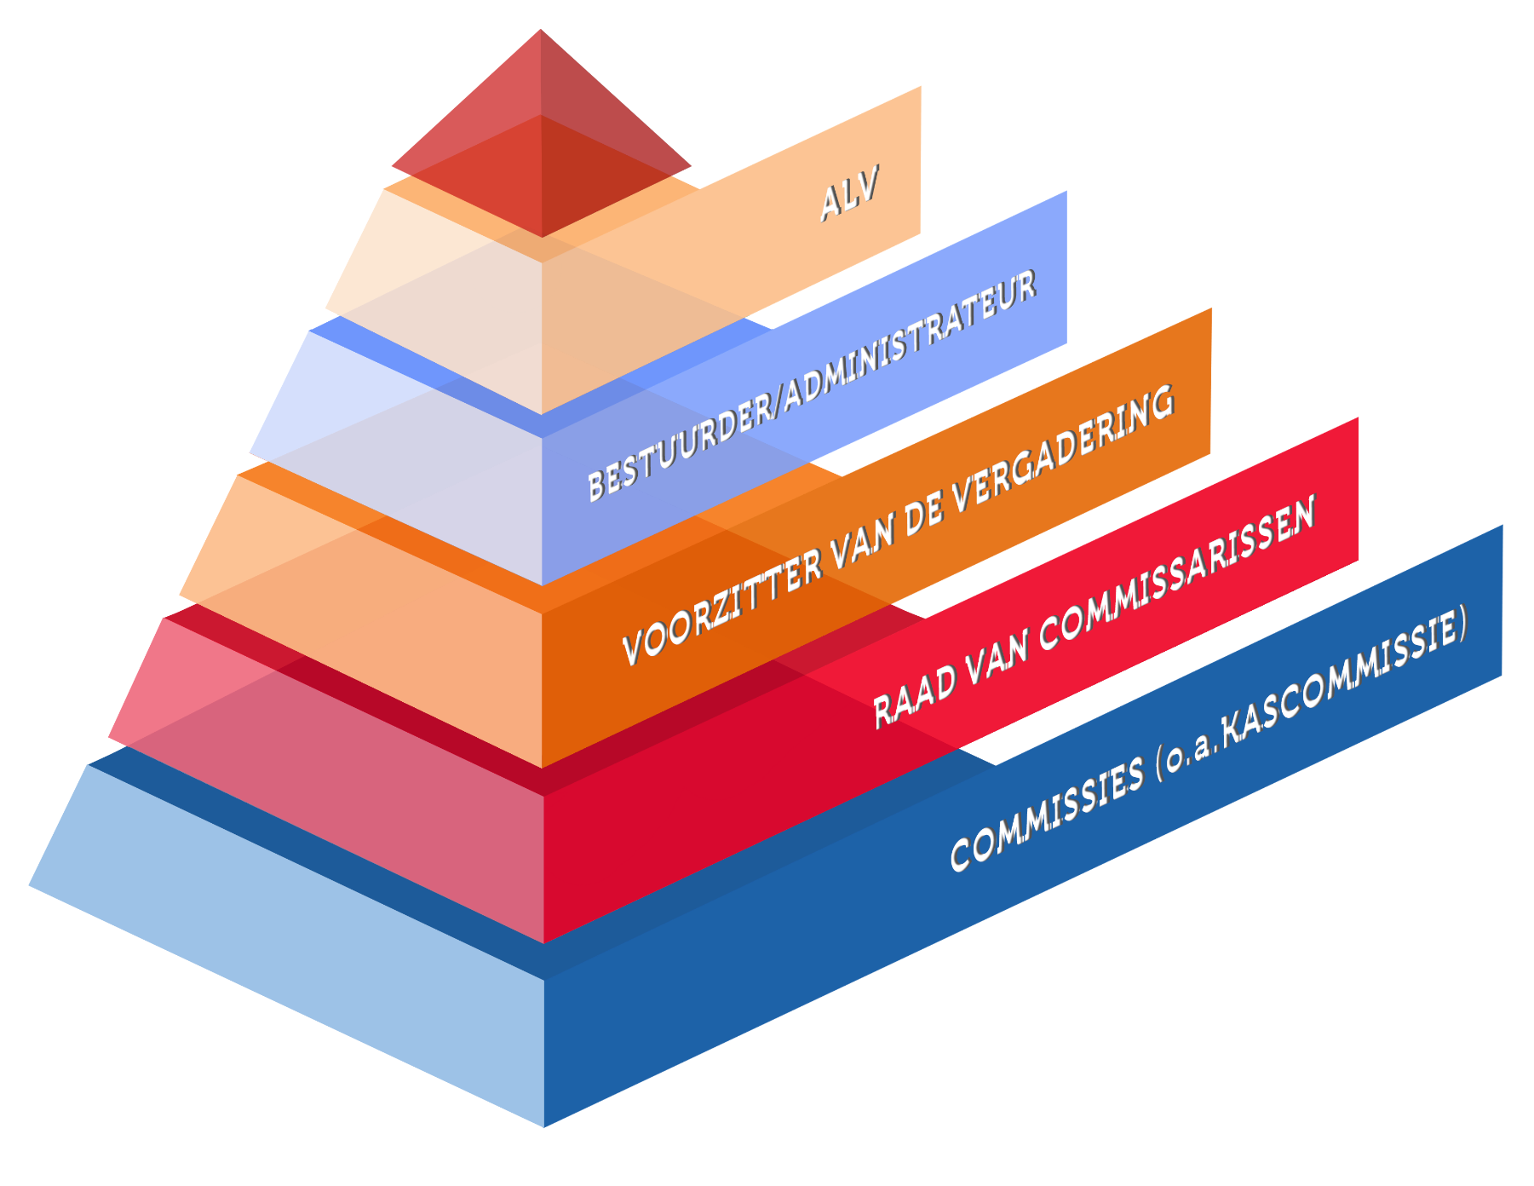
Rollen binnen de VvE

Slide 10
Onderhoud
VvE
Meerjaren onderhoudsplan (MJOP)
Overzicht onderhoud en kosten groot onderhoud
Dotatie
Reservefonds
MJOP voor minimaal 10 jaar

Slide 11
Onderhoud / MJOP
Schilderwerk
Dak(bedekking)
Onderhoud installaties (lift, blokverwarming, hydrofoor etc.)
Gevel
Kitvoegen
Voegwerk
Gasleidingen
Standleiding
Waterleidingen
Rookgasafvoeren

Slide 12
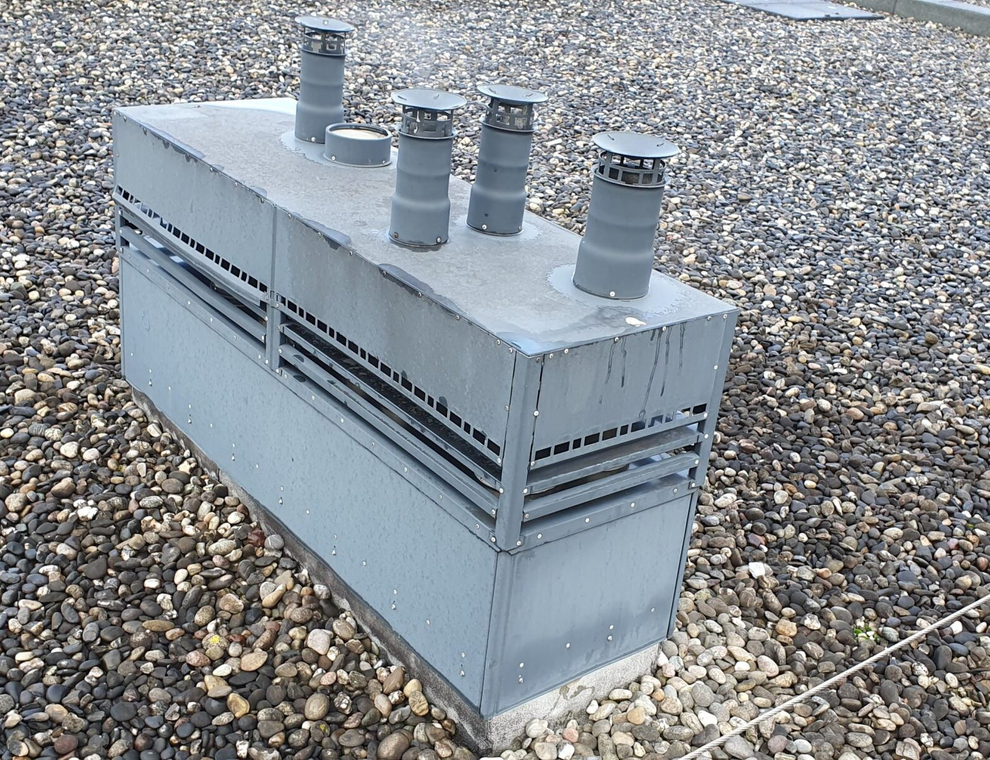
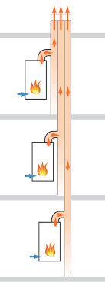
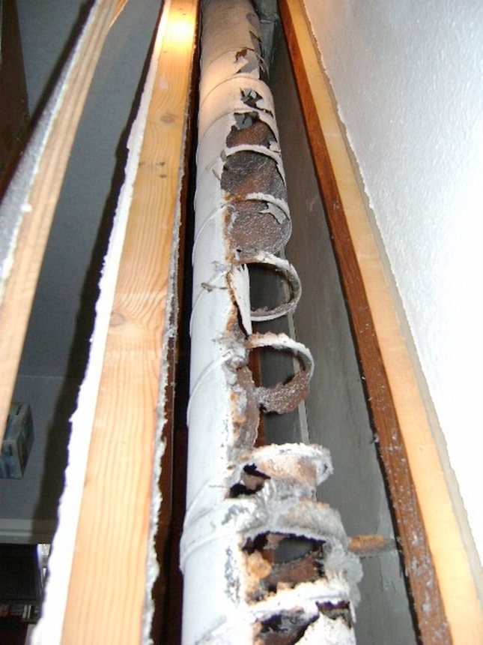
“Alle” woningen: CV-ketel en rookgasafvoer
Collectief
Individueel
Noodzaak vervangen rookgasafvoer?
Levensduur ketel = Levensduur rookgasafvoer
Licht Blauw

Slide 13
Introductie verduurzaming

Slide 14
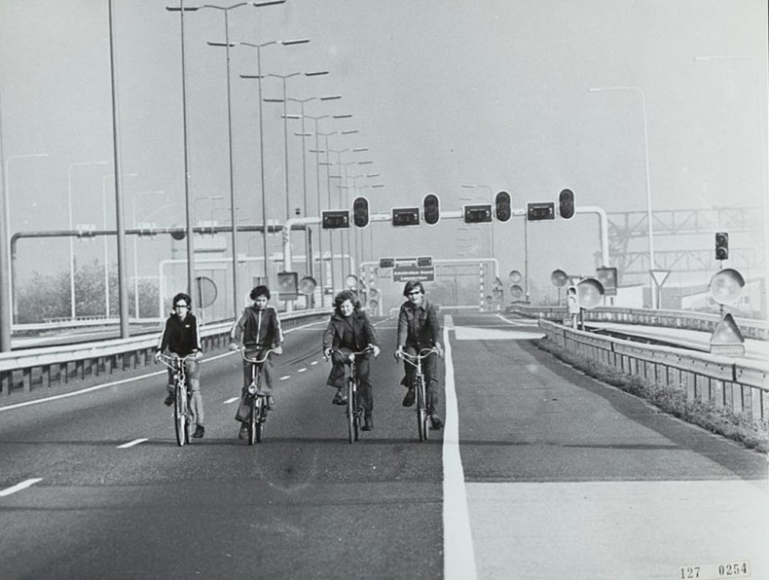
Intro: Energiebesparing
De oliecrisis van 1973
Boycot olietransport naar westerse landen;
Olieprijs van $2,74 naar $11,65;
Inflatie van gemiddeld 10%;
Economische neergang;
Autoloze zondag.
Licht Blauw

Slide 15
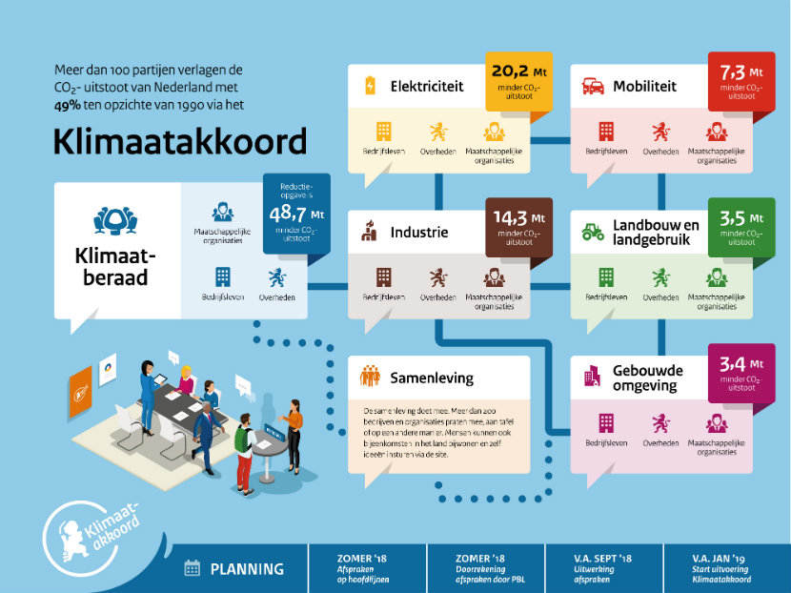
Intro: Energiebesparing
Licht Blauw

Slide 16
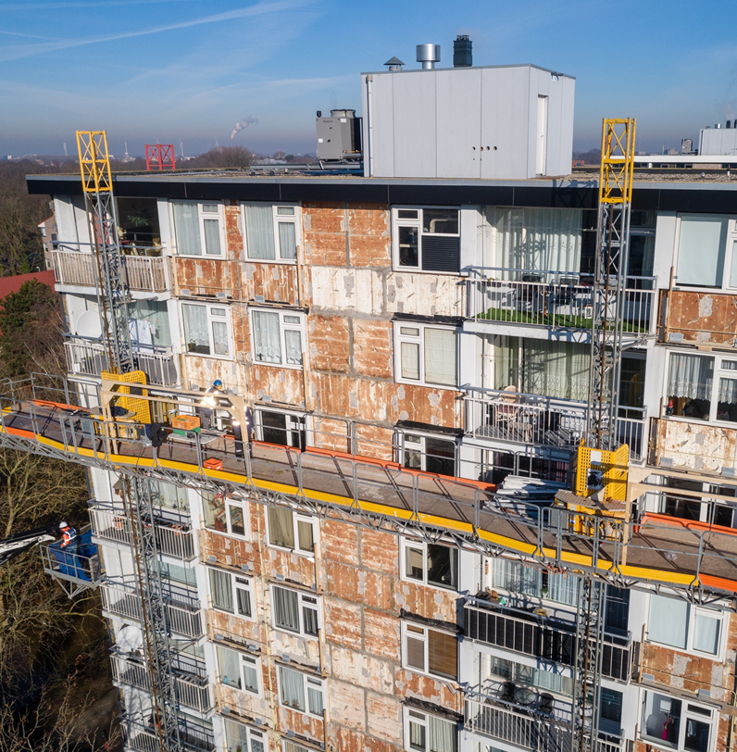
Intro: Energiebesparing
Klimaatakkoord en de VvE
Dat betekent ruwweg 200.000 bestaande woningen per jaar verduurzamen voor 2030.
Licht Blauw

Slide 17
Toekomstbestendig,
beperken onderhoudskosten
02
Vermindering
energiekosten
T
E
01
03
M
O
Milieu,
beëindiging
gaswinning
Opwaardering/
meerwaarde woning,
05
W
04
Verbetering
wooncomfort
Intro: Energiebesparing

Slide 18
Vijf stappen die een VvE moet doorlopen voor een succesvol proces
Stap 1.
Stap 2.
Stap 3.
Stap 4.
Stap 5.
Bouw-
voorbereiding en uitvoering
Aanleiding en oriëntatie
Haalbaarheids- onderzoek
Verdiepings-onderzoek
Uitwerking plan van aanpak
‘Go’ moment
‘Go’ moment
‘Go’ moment
‘Go’ moment
‘Go’ moment
Pad naar Verduurzaming
Notes:
Het verduurzamen van de bebouwde omgeving en daarmee ook uw VvE is een gevolg is van wereldwijde afspraken, die vertaald zijn in nationale afspraken, de op hun beurt weer vertaald zijn gemeentelijke ambities en waar u als VvE mee te maken krijgt. De ambitie van de Eu is om in 2050 klimaatneutraal te zijn, Nerderland heft zich hieraan verbonden. De gemeenten in Nederland moeten voor eind 2021 een warmtevisie hebben ontwikkeld, waarin staat hoe en wanneer welke wijken van het gas af gaan. In een van die wijken staat uw VvE.

Slide 19
Huidige situatie woningen
Algemeen
Gevelisolatie
Dakisolatie
Dubbel glas
HR-ketel

Slide 20
Mogelijkheden

Slide 21
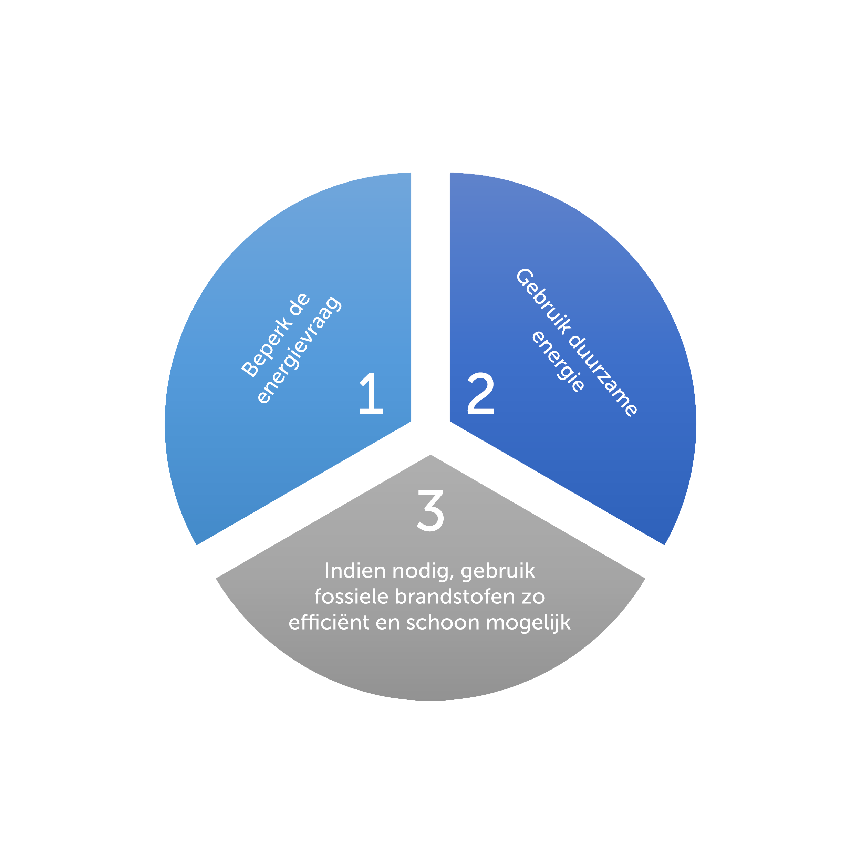
Verduurzamen
Isolerende mogelijkheden,
Ventilatie mogelijkheden,
Alternatieve warmtebronnen,
Hernieuwbare energie.
Licht Blauw

Slide 22
Verduurzamen
Isolerende mogelijkheden,
Gevel: Spouw en/of gevel
Dak / zolder
Vloer / bodemisolatie
Glas (HR++)
gasbesparing 65-100 M3 gas per jaar
Triple i.c.m. kozijnen
Ventilatie mogelijkheden
kierdichting
Centrale (bodem)warmtepomp
Zonnepanelen
Licht Blauw

Slide 23
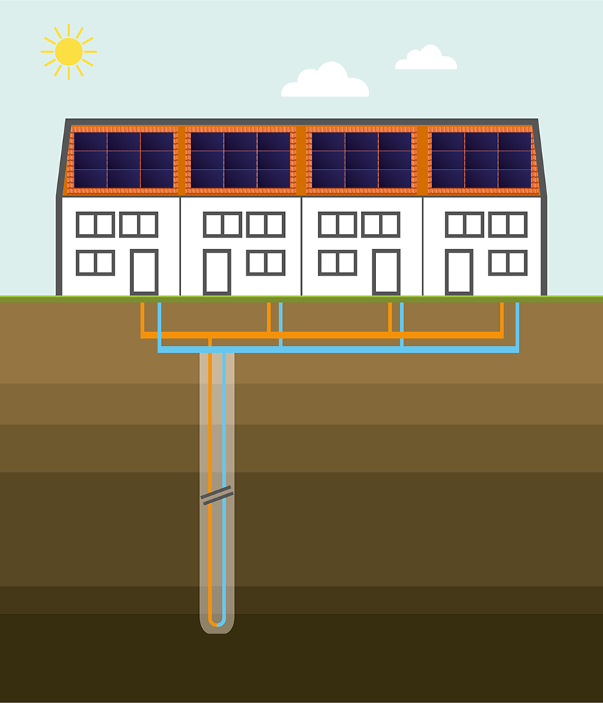
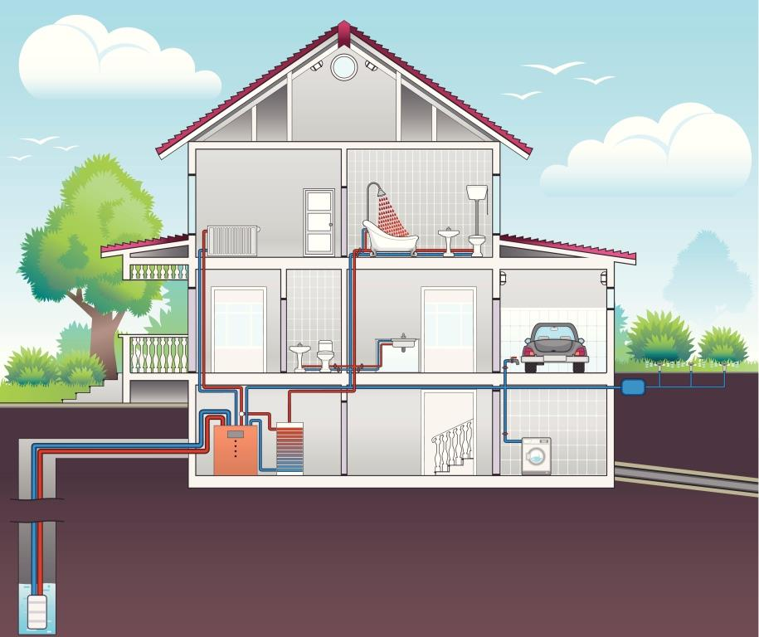
Verduurzamen
Centrale (bodem)warmtepomp
Licht Blauw

Slide 24
Verduurzamen
Centrale (bodem)warmtepomp
Een bodemwarmtepomp pompt warm water, via verticale slangen, uit een water bevattende en poreuze aardlaag op 80-100 meter diepte (constante temperatuur van 10-12 gr. C).
Door deze slangen loopt een vloeistof die de warmte uit de bodem onttrekt.
In een warmtewisselaar geeft dit warme water zijn energie af aan een warmtenet dat de woningen van warmte voorziet.
Licht Blauw

Slide 25
Financiering
Lenen
Uitstellen en sparen
Eigen middelen

Slide 26
Nationaal Warmtefonds
Alleen van toepassing op duurzaam gerelateerde zaken
Isoleren (spouw / gevel)
Dak / Zolder
Vloer / Bodemisolatie
Glas
HR++, i.c.m. kozijnen
Triple, in combinatie met kozijnen
Deuren
Zonnepanelen
Warmtepomp (hybride)
Ventileren

Slide 27
Nationaal Warmtefonds
Een annuïteiten lening voor de VvE, niet voor de individuele leden
Verschil voorwaarden t/m 7 appartementen en vanaf 8
Leden zijn aansprakelijk voor het eigen breukdeel
Looptijd 10, 15, 20 of 30 jaar, (lage) rente staat gedurende hele looptijd vast
Minimaal 50 % in gebruik als woonruimte
Lening per VvE min. € 25.000, max. € 33.000 per appartementsrecht
Alleen laadpalen dan min. € 10.000
Zeer energiezuinig pakket € 65.000 of Nul op de Meter € 85.000
Lening overeenkomst en schuldbekentenis ondertekenen bij notaris

Slide 28
Knelpunten
Plannen gemeente
Vergunning
Besluitvorming (VvE vs. grondgebonden woningen)
Eigendom installatie
Financiering
______
VvE’s
(veel) gemeenschappelijk bezit (schil en installaties)
Besluitvorming volgens regels
CV-ketels zijn nu privé, een installatie wordt gemeenschappelijk
zo nodig akte aanpassen

Slide 29
Vragen ?

